Slide 2
What is INSPYRE ?
International School opened for about 40 -> 80 students in last year(s) of high school/college coming from all European -> world countries.
It is organized in lectures on Modern Physics and its applications in Society, with particular care to the "hot topics", and in activities to be performed in laboratories.
The activity is free of charge; however, the participants should provide for travel, accommodation and dinner expenses (lunch is organized at the LNF canteen).

Slide 3
We started in 2010:

Slide 4
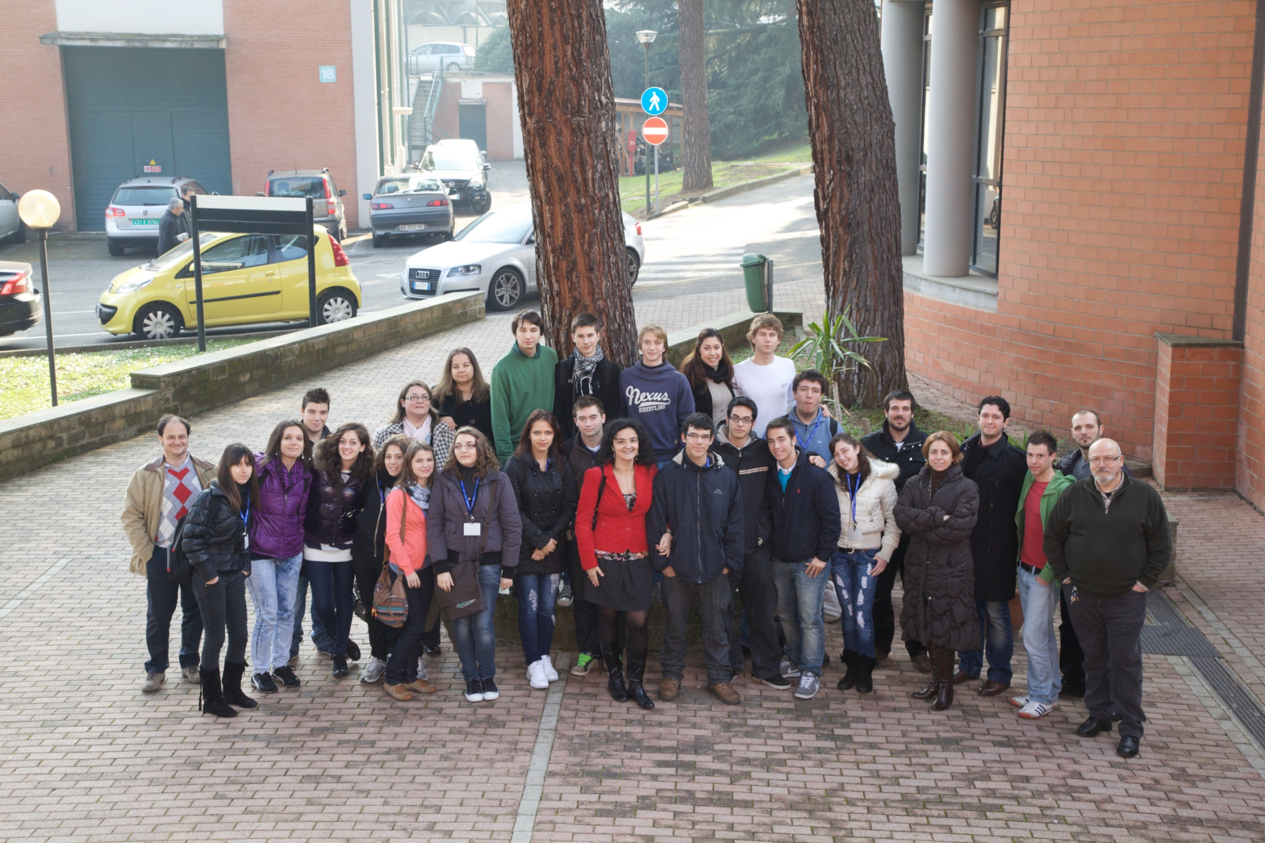

Slide 6
Breakthrough in 2015 (67 participants, 8 countries):

Slide 8
https://youtu.be/NsSAk2oGZiI

Slide 13
84 students

Slide 18
Report Survey ex ante WAITING FOR INSPYRE 2018 | INFN-LNF (12-16 febbraio 2018)

Slide 19
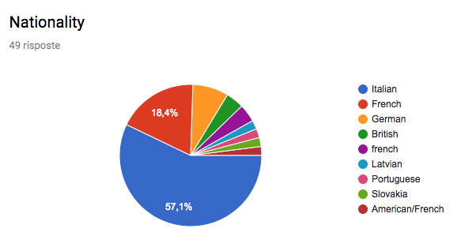

Slide 20
Why do you want to participate in the Inspyre School? Learn more about physics and the working environment of a physicist Because I'm interested in Physics and I think it's a great opportunity to see how INFN laboratories work. Because it's a unique experience and a way to learn more about physics 1. I am interested in particle physics and how do particle accelerators work. 2. This is my first experience in international conference so I hope I will get a good experience Because I'm interested in this topic of meeting Because I’m interested in this topic of meeting I want to participate because I am trying to catch every possibility I have of getting closer to the world of physics. This project sounds like a good chance to learn about a small but important and fascinating area of this science, and being able to actually see the work of scientists and not only study the results of their studies at school or on the internet will be the highlight of this experience. However, the main reason for my excitement towards the stage is of course my undying passion for physics and for science in general, which I hope will be enhanced once it'll be over! I'm also intrigued by the fact I'll have to meet and possibly work with people of different nationalities, it will be interesting to compare our passions and experiences regarding school and science. I would like to know how is the atmosphere in a lab.

Slide 21
What do you expect to learn from your participation in the Inspyre School?
I expect to learn more about accelerators and how to work like a physicist (2)
I expect to learn more about nuclear physic, which I haven't yet studied at school
Many things especially concerning science
I expect to learn more about how the universe was created and what processes are still happening that started at that time. Also I expect to learn more about particle accelerators.
Anything about modern physics
I hope to gather a lot of information about particles accelerators and about the way scientists work with them, the data they manage to retrieve from these machines and what exactly they use that for. I would like to get to know better the environment in which experts work, and, if possible, ask for advice on my future scholastic career to someone who has already experienced it.
I think I'll know something more about Physics research.
What do you expect to learn from your participation in the Inspyre School?
I expect to learn more about accelerators and how to work like a physicist (2)
I expect to learn more about nuclear physic, which I haven't yet studied at school
Many things especially concerning science
I expect to learn more about how the universe was created and what processes are still happening that started at that time. Also I expect to learn more about particle accelerators.
Anything about modern physics
anything about physics
I hope to gather a lot of information about particles accelerators and about the way scientists work with them, the data they manage to retrieve from these machines and what exactly they use that for. I would like to get to know better the environment in which experts work, and, if possible, ask for advice on my future scholastic career to someone who has already experienced it.

Slide 22
Report ex-postINSPYRE_2018

Slide 23
http://edu.lnf.infn.it/inspyre2018/

Slide 24
Video
https://www.youtube.com/watch?v=KvK20DUUITs

Slide 25
2019 Edition: We are working on it 1-5 April 2018 Sent announcement to schools Take into account the suggestions put forward by referees!

Slide 26
INSPYRE è una Scuola di fisica moderna in lingua inglese, indirizzata a studenti della scuola secondaria di secondo grado italiani e di altri paesi.
INSPYRE 2019 sarà la IX edizione della scuola. Si prevede la partecipazione di circa 90 studenti. Nel 2018 circa 50 studenti provenivano dall’Italia, mentre i restanti 40 provenivano da altri 8 paesi europei ed extraeuropei (prevalentemente Francia, e poi Germania, Australia, UK, Portogallo, Belgio, Slovacchia, Danimarca, Slovacchia).
Il progetto coinvolge nominalmente, oltre ai Laboratori Nazionali di Frascati, quattro sezioni INFN. La richiesta complessiva di finanziamento per il 2019 è 9 k€. (proposti 7 keuro)
I principali punti di forza di INSPYRE, che distinguono questo progetto da altre iniziative rivolte alle scuole, sono la partecipazione di studenti stranieri (in numero cospicuo) e il fatto che le lezioni vengano tenute in inglese. Un altro elemento di merito è l’esperienza accumulata negli anni precedenti.

Slide 27
Si riscontrano tuttavia alcuni punti critici:
Il bacino geografico degli studenti italiani è ristretto in gran parte al Lazio e alle regioni dell’Italia centrale. Inoltre non sono chiari i criteri di selezione degli studenti italiani. Sarebbe augurabile che la Scuola attraesse studenti da tutta Italia, cercando di garantire la parità di genere.
Il coinvolgimento delle strutture INFN è limitato. Sebbene al progetto partecipino formalmente quattro sezioni, non è chiaro quale sia il loro ruolo (si presume che si tratti perlopiù di partecipazioni personali dei ricercatori alle lezioni della Scuola).
La valutazione della Scuola avviene attraverso questionari somministrati agli studenti, di cui però non sono noti i dettagli (agli studenti vengono chiesti giudizi sul contenuto dei singoli corsi e sull’efficacia delle attività sperimentali?).
Per ciò che riguarda le richieste economiche, una quota rilevante, circa il 30%, riguarda spese accessorie (gadgets, coffee breaks). Le specificità del progetto lo rendono interessante per soggetti esterni come le case editrici scolastiche, che potrebbero essere disposte a sponsorizzarlo. Si raccomanda di esplorare questo o altri canali di finanziamento, soprattutto in vista del notevole aumento delle richieste finanziarie per i prossimi anni.

Slide 28
Si riscontrano tuttavia alcuni punti critici:
Il bacino geografico degli studenti italiani è ristretto in gran parte al Lazio e alle regioni dell’Italia centrale. Inoltre non sono chiari i criteri di selezione degli studenti italiani. Sarebbe augurabile che la Scuola attraesse studenti da tutta Italia, cercando di garantire la parità di genere.
Studenti italiani: selezionati dagli insegnanti (2 per scuola). Le scuole (tutte) si registrano in un data base – con tutte le attivita’. Equilibrio fra prposte (abbiamo molte piu’ richieste di quante non riusciamo a soddisfare...). Incoraggeremo maggiormente scuola da tutta l’italia e la parita’ del genere (per la parita’ del genere azioni dedicate sugli insegnanti)

Slide 29
Si riscontrano tuttavia alcuni punti critici:
al progetto partecipino formalmente quattro sezioni, non è chiaro quale sia il loro ruolo (si presume che si tratti perlopiù di partecipazioni personali dei ricercatori alle lezioni della Scuola).
Partecipazione Ferrara – come sezione (vedi progr. 2018)
Anche Roma 1
In futuro: piu’ collab. Con altre sezioni (e laboratori! -> iniziativa anche in altri lab? Scuole INSPYRE Legnaro, Gran Sasso, Catania?)

Slide 30
Si riscontrano tuttavia alcuni punti critici:
La valutazione della Scuola avviene attraverso questionari somministrati agli studenti, di cui però non sono noti i dettagli (agli studenti vengono chiesti giudizi sul contenuto dei singoli corsi e sull’efficacia delle attività sperimentali?).
Si! Ante e post
Vedi files valutazione

Slide 31
Si riscontrano tuttavia alcuni punti critici:
Per ciò che riguarda le richieste economiche, una quota rilevante, circa il 30%, riguarda spese accessorie (gadgets, coffee breaks). Le specificità del progetto lo rendono interessante per soggetti esterni come le case editrici scolastiche, che potrebbero essere disposte a sponsorizzarlo. Si raccomanda di esplorare questo o altri canali di finanziamento, soprattutto in vista del notevole aumento delle richieste finanziarie per i prossimi anni.
Si – 2018 -> 2 giorni attivita’ come scuola prog. europeo COST (3 keuro) CA COST Action CA15220:
Quantum Technologies in Space
Altri sponsors – stiamo esplorando (banche, piccole-medie imprese, ristorazione…)

